Slide 1
Programski Sistemi
Android: korisnički interfejs

Slide 2
Android UI
Postoje dva načina da se napravi korisnički interfejs (UI) u Androidu; prvi je deklarativni, drugi je programski
Iako se ova dva načina veoma razlikuju, često se koriste zajedno
Deklarativni pristup podrazumeva korišćenje XML-a koji opisuje izgled interfejsa, slično kreiranju Web strane pomoću HTML-a
Programski UI podrazumeva pisanje Java koda, slično kao u Swingu
Praktikum Programski sistemi

Slide 3
Android UI
Obično se u XML-u deklariše sve što je u interfejsu statično, npr. raspored na ekranu, widgeti i sl.
Zatim se u Javi definiše šta se dešava kada korisnik izvodi akcije sa widgetima
XML se “raspakuje” u Javinom memorijskom prostoru pa se svodi na isto kao da je napisan Java kod za smeštanje u kontejner, inicijalizaciju widgeta itd.
Praktikum Programski sistemi

Slide 4
View i Layout
Android organizuje elemente interfejsa u prikaze (view) i rasporede (layout)
Sve što se vidi (npr. dugme, stavka u listi ili polje za tekst) je view (slično kao Swing komponenta); često se u Androidu koristi i naziv widget
Layouti organizuju view, npr. grupišu dugmad ili oznake (slično kontejnerima u Swingu)
Praktikum Programski sistemi

Slide 5
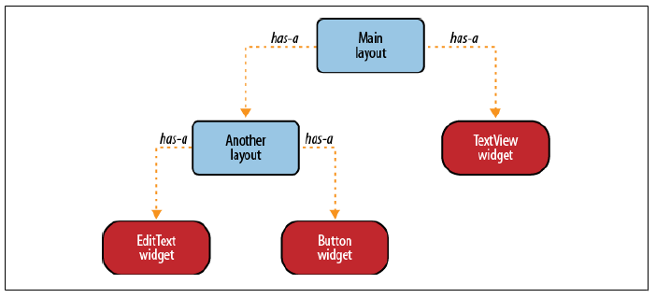
View i Layout
Praktikum Programski sistemi

Slide 6
Layout
Najčešće se koriste sledeći layouti:
LinearLayout
TableLayout
FrameLayout
RelativeLayout
AbsoluteLayout
Praktikum Programski sistemi

Slide 7
Linear Layout
Jedan od najjednostavnijih i najčešćih layouta
U njemu se elementi ređaju jedan do drugog, i to horizontalno ili vertikalno, pri čemu je važan redosled navođenja
Ako “starije” dete zatraži mnogo prostora na ekranu, onda za sledeće widgete neće biti mesta
Važno svojstvo za LinearLayout je layout_orientation; validne vrednosti su vertical ili horizontal
Praktikum Programski sistemi

Slide 8
Table Layout
TableLayout raspoređuje svoju decu u tabelu i sastoji se isključivo od drugih widgeta TableRow
TableRow predstavlja red u tabeli i može da sadržui druge UI widgete
Table Layout je sličan HTML elementu <table>, a Table Row elementu <tr> element. Za razliku od HTML-a u kome <td> predstavlja ćeliju tabele,
u Androidu se kolone određuju dinamički u zavisnosti od broja widgeta koje dodajemo u red
Važno svojstvo za TableLayout je stretch_columns, koje označava kolonu tabele koja će se protezati
Praktikum Programski sistemi

Slide 9
Frame Layout
Postavlja decu jedno iznad drugog kao špil karata
Ovakav raspored je koristan npr. za tabove
FrameLayout se koristi i za čuvanje mesta za druge widgete koji će se kasnije programski dodavati
Praktikum Programski sistemi

Slide 10
Relative i Absolute Layout
RelativeLayout raspoređuje decu relativno u odnosu jedan na drugog i veoma je zgodan raspored; svako dete mora da ima ID
Absolute Layout raspoređuje decu po apsolutnim koordinatama na ekranu; iako je vrlo jednostavan raspored, nije prilagodljiv i stvara probleme kada se promeni rezolucija ili orijentacija ekrana
Praktikum Programski sistemi

Slide 11
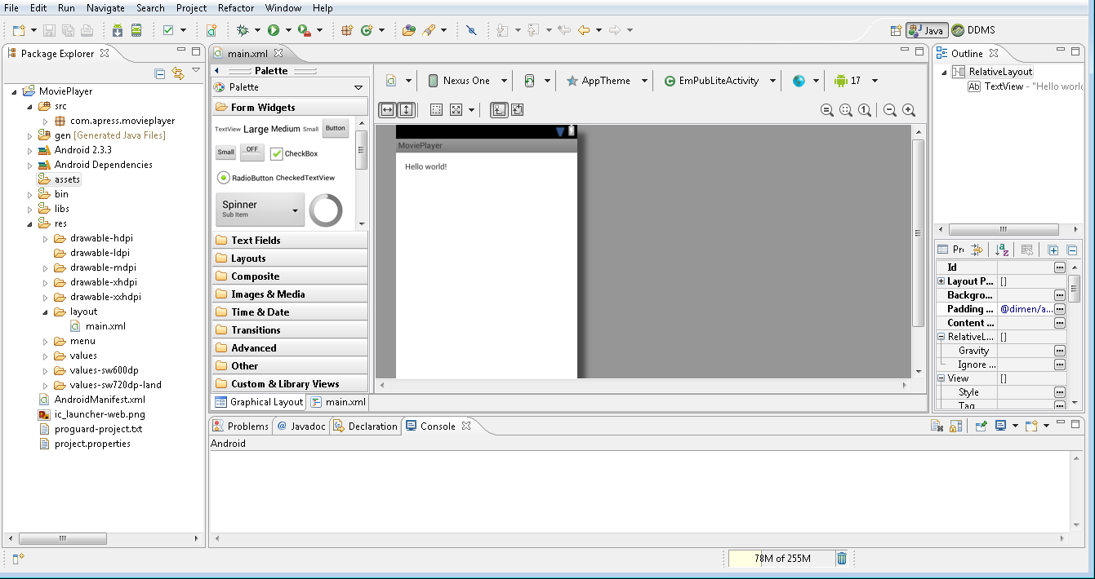
Struktura Android projekta
Praktikum Programski sistemi

